Slide 1
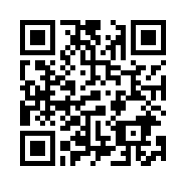

ハローワーク津
スマホで求職登録
ができます
※ 手書きより簡単で時間がかかりません。
スマホでインターネットを利用しますか？
いいえ
はい
求職申込書（手書き）※時間がかかります
＋ハローワーク申込みカードを記入
ハローワーク申込みカードを記入して受付で発券
登録完了 窓口相談
カメラでQRコード読み込み
※メール受信制限をされている方は、
system@mail.hellowork.mhlw.go.jp
からのメール受信を許可してください。
無料Wi-Fiが利用できます。
※利用される場合は利用規約に必ず「無線LAN（Wi-Fi）利用規約に同意のうえご利用ください
【Wi-Fi名】HWIS24tsu
【パスワード】2403@tsu
ハローワーク
インターネットサービス
または
「ハローワークインターネットサービス」と検索
（R6.12)
次へ

Slide 2
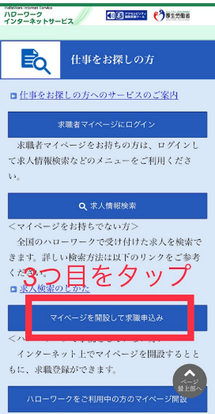
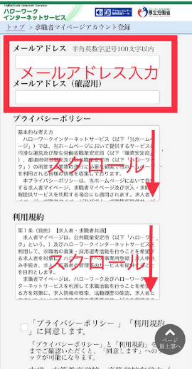
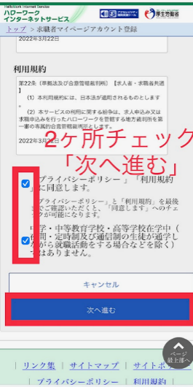

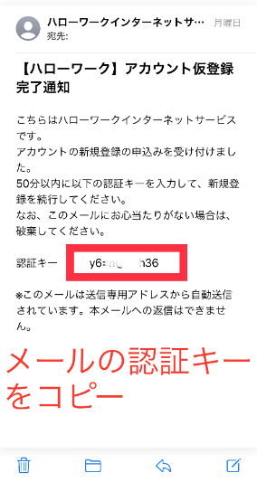
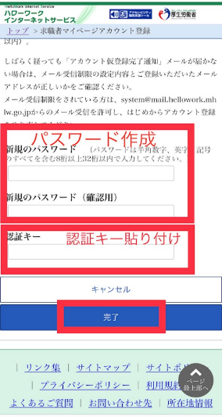
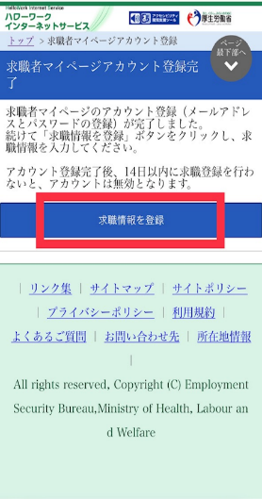
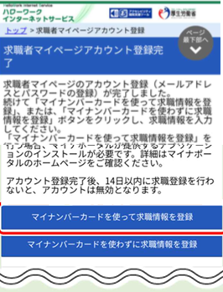

①求職者マイページアカウント登録
トップページ
が出てくるので下にスクロール。
仕事をお探しの方
の上から３つ目
マイページを開設して求職申込み
をクリック。
をクリック
②求職者マイページアカウント登録の方法
①メールアドレス（確認用も）を入力し、「プライバシーポリシー」と「利用規約」を
スクロールし確認。チェックボックス２カ所にチェックをして をクリック
次へ進む
②メールアドレスあてに認証キーが届くので、登録したメール
アドレスのメールの画面に移動する。（ブラウザは閉じずに）
メールを開き、認証キーをコピー又はメモをし、ネットに戻る。
【ネットに戻る】
▶アンドロイドは画面右下の■を押す。
▶Iphoneで画面下に●ボタンが付いた機種は、●ボタンを2回連続クリックする。
▶Iphoneで画面下に●ボタンが付いていない機種は、画面を下から上にめくるように動かす
（スワイプする）。
③新規のパスワード、新規のパスワード（確認用）、認証キーを貼り付け又は入力をして をクリック
・パスワード：全て半角。「数字」､「英字」､「記号」の３種類全てを組み合わせて８桁以上３２桁以内
※ 記号は@ : ; . , / - ! “ # % & ‘ ( ) < >
・認証キー：「パスワード登録申請受付通知」メールに記載の認証キー（メール配信から50分以内有効）
求職情報を登録
④求職者マイページアカウント登録完了が表示されたら、 をクリックし、
「マイナンバーカードを使わずに求職情報を登録」を選択し、引き続き求職申込みを行う
マイナンバーカードを使わずに求職情報を登録を選択
メールを確認
ネットに戻る
求職情報を登録
次へ

Slide 3
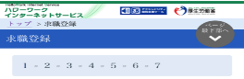
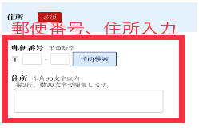
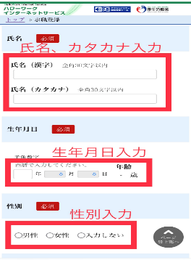
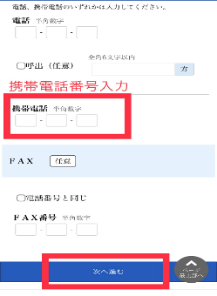
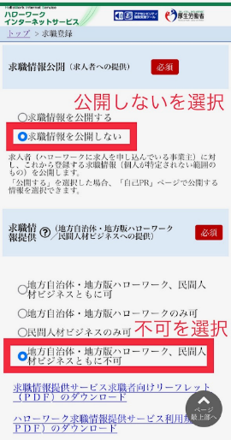
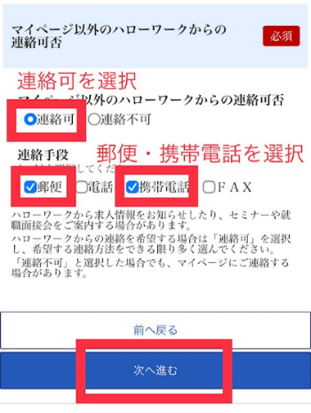
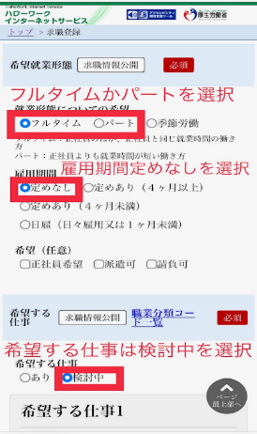
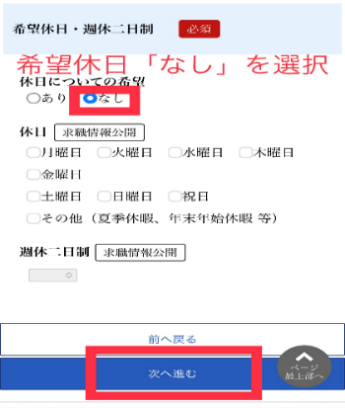
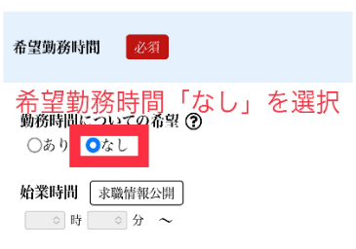
③求職申込みの入力方法
● ●
マークの以下の項目のみ入力してください。
一部の項目は、担当窓口へご案内するためハローワーク申込カードにご記入していただきますが、その他の項目については、後ほど窓口でお聞きします。
必須
①「１．基本情報登録」を入力し、 をクリック
次へ進む
・氏名、生年月日、性別、住所、携帯電話を入力（電話番号欄に携帯電話番号を入力しないでください。）
住所は、数字やアルファベットも全角で入力します。
②「２．求職情報提供等登録」を入力し、 をクリック
次へ進む
時間短縮のため、ひとまず以下を選択してください。
・求職情報を公開しない（下側）
・地方自治体・地方版HW、民間人材ビジネスともに不可（一番下）
・マイページ以外のHWからの連絡可（左側）
・連絡手段→郵便と携帯電話にチェック（左から１番目と３番目）
③「３．希望職種・時間等登録」を入力し、 をクリック
次へ進む
時間短縮のため、ひとまず以下を選択してください。
・就業形態→フルタイムかパートを選択
※パートは１日８時間未満のこと
・雇用期間→定めなしを選択（一番左）
・希望する仕事→検討中を選択（右側）
・希望勤務時間→なしを選択（右側）
・希望休日→なしを選択（右側）
未入力表示が出ますが、
「次に進む」をもう一度
クリックしてください。
下にスクロー
ルしながら
次へ

Slide 4
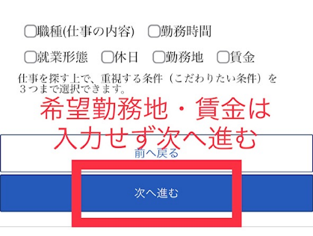
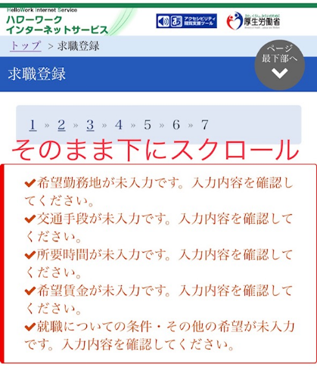
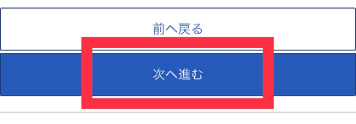
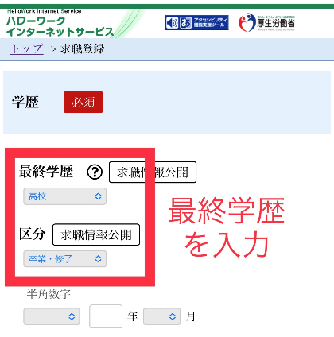
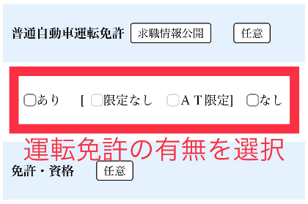
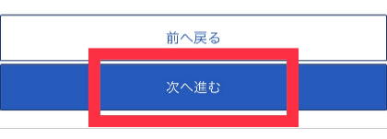
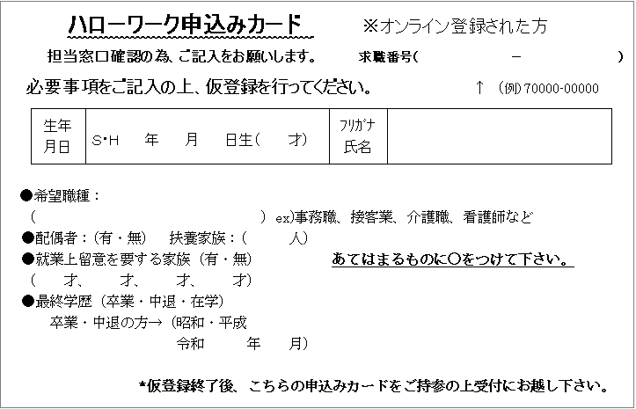
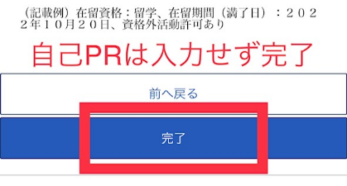
次へ進む
④「４．希望勤務地・賃金登録」は入力しない。 をクリック
一番下へスクロール
⑤「５．学歴／資格登録」を入力し、 をクリック
次へ進む
・最終学歴を選択 ・区分を選択
下にスクロールしながら
下へスクロール
一番下へスクロール
⑥「６．経歴登録」は「必須」ですが入力せず、
「未就職卒業者である」の選択に未就職卒業者でなくても「該当」を選択し、
をクリック
次へ進む
「必須」ですが入力せずに･･･
未就職卒業者でなくても「該当」を選択
ハローワーク申込みカードを記入し、受付へ
※求職番号も記入してください
⑦「７．自己ＰＲ登録」は入力しない。 をクリック
完了
ホームへ進むをクリック
求職番号
70000-00000000
この求職番号を記入
お疲れ様でした！

